Slide 1
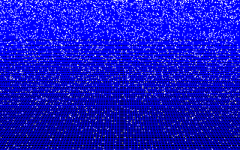
Thermodynamica
rol in de moderne fysica
Jo van den Brand
HOVO: 4 december 2014
jo@nikhef.nl

Slide 2
Inhoud
Kosmologie
  Algemene relativiteitstheorie
  Kosmologie en Big Bang
  Roodverschuiving
Thermodynamica
  Fase-overgangen (entropie)
Nucleosynthese
  Big Bang en synthese in sterren
  Abondantie van helium-4
Standaard zonnemodel
  Temperatuur in de zon
Kosmische microgolf-achtergrondstraling
  Temperatuur en fluctuaties

Slide 3





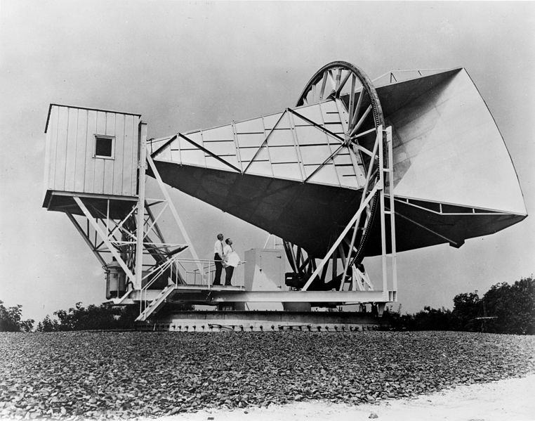
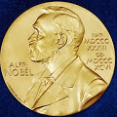
Kosmische microgolf achtergrondstraling
Het oerplasma was in thermisch evenwicht door reacties als
Reacties verlopen naar beide kanten voor
Na voldoende afkoeling was paarproductie onmogelijk
Thermisch evenwicht door Compton verstrooiing
Elektronen zijn via elektromagnetische interacties in evenwicht met protonen
Foto-ionisatie van waterstofatomen door
Na voldoende afkoeling wordt waterstofatoom stabile: fotonen ontkoppelen
Freeze-out temperatuur
Nu afgekoeld tot T = 2.7255 K
CMBR was voorspeld door Ralph Alpher en Robert Herman in 1948 (5 K)
Waargenomen door Arno Penzias en Robert Wilson van Bell Telephone Laboratories in 1965
1978

Slide 4


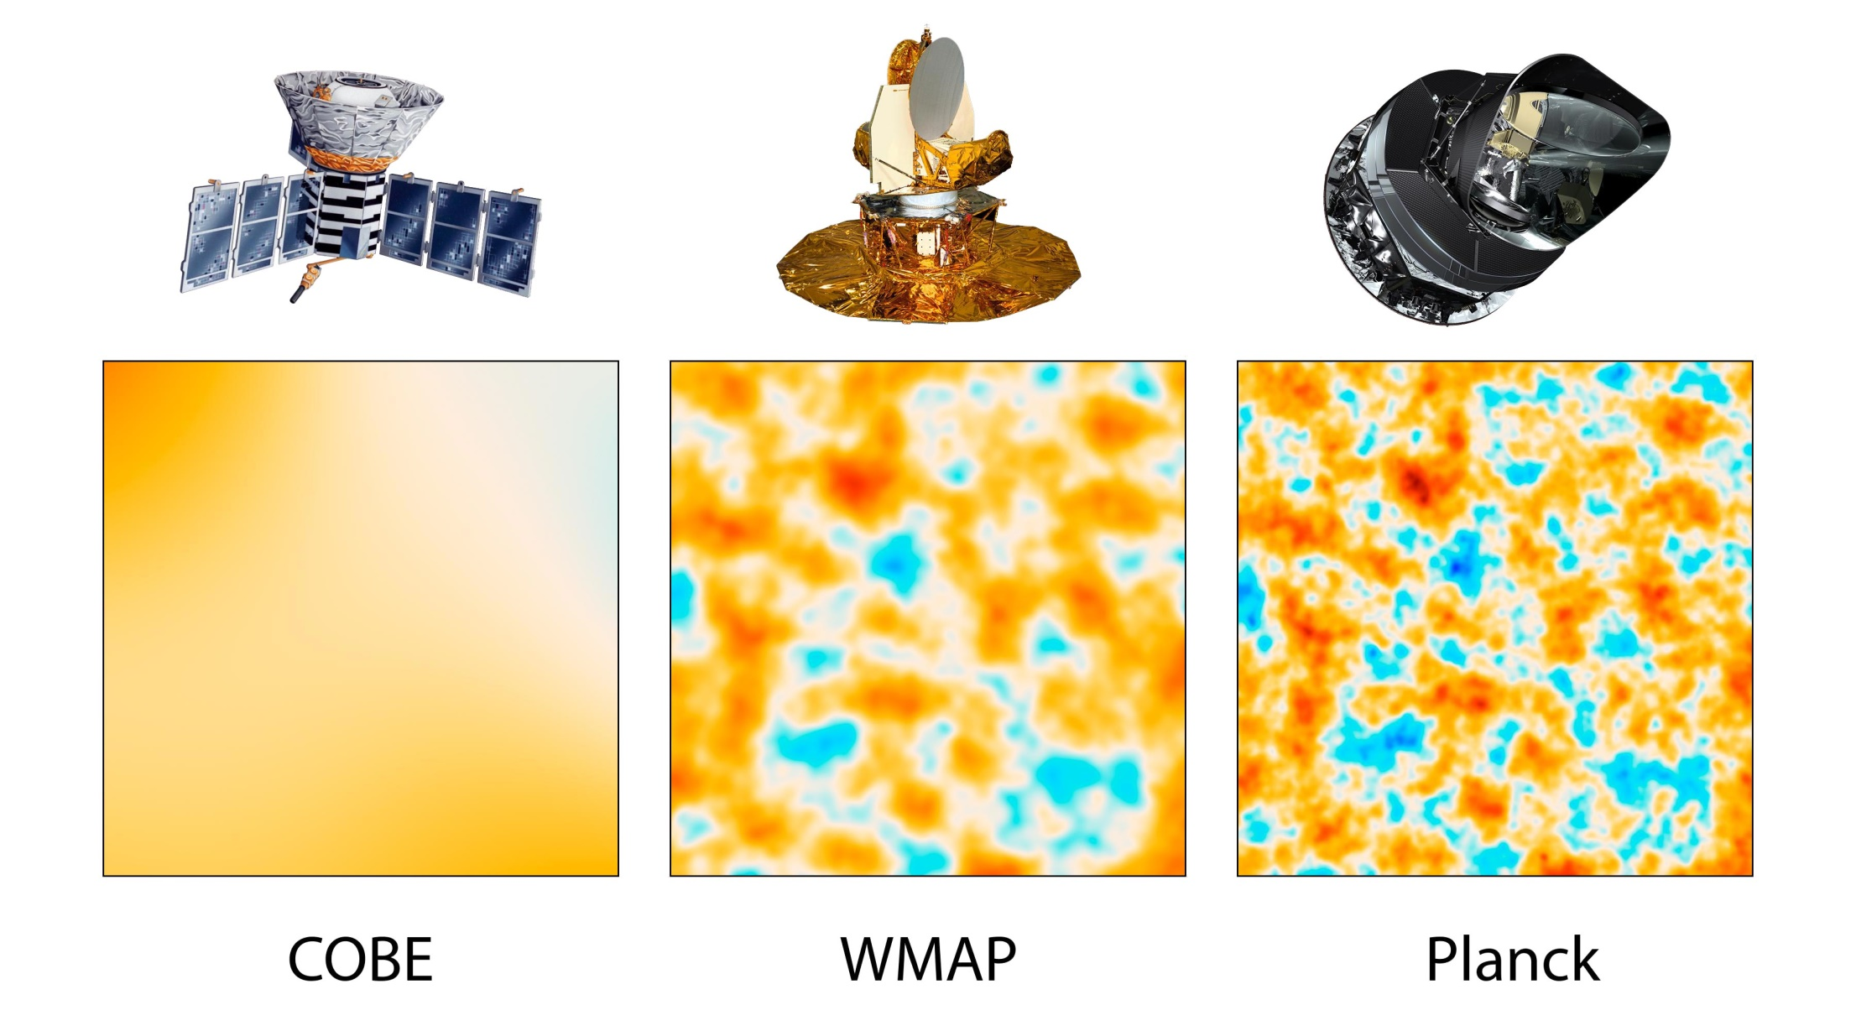
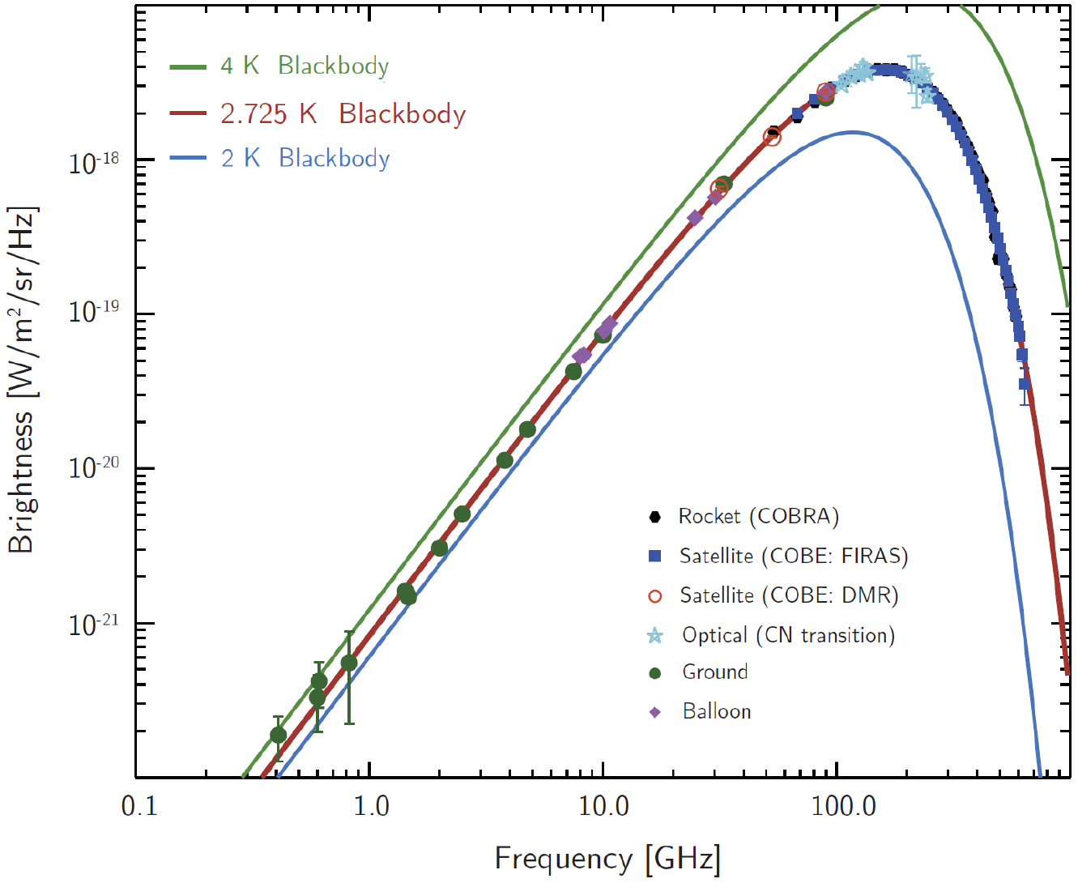
Perfecte zwarte straler
De CMBR heeft temperatuur
COBE werd gelanceerd op 18 november 1989

Slide 5
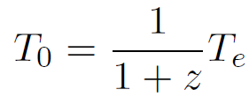
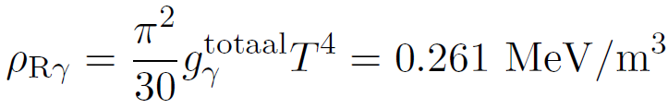

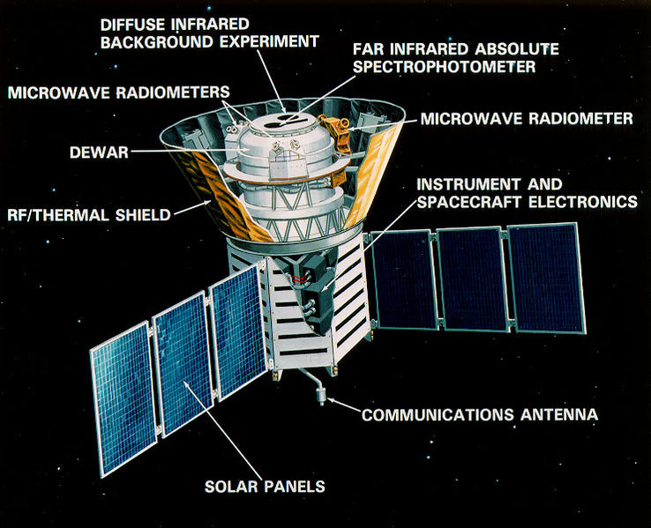
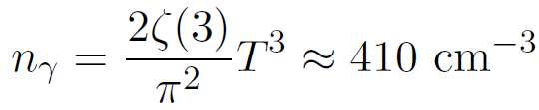
Perfecte zwarte straler
Freeze-out temperatuur
Temperatuur nu T₀ = 2.725 K
Roodverschuiving z = 1100, want
Freeze-out gebeurde 380.000 jaar na oerknal
Huidige stralingsdichtheid
Komt overeen met
Dichtheid fotongas
Satelliet weg van 300 K straling van Aarde
COBE

Slide 6
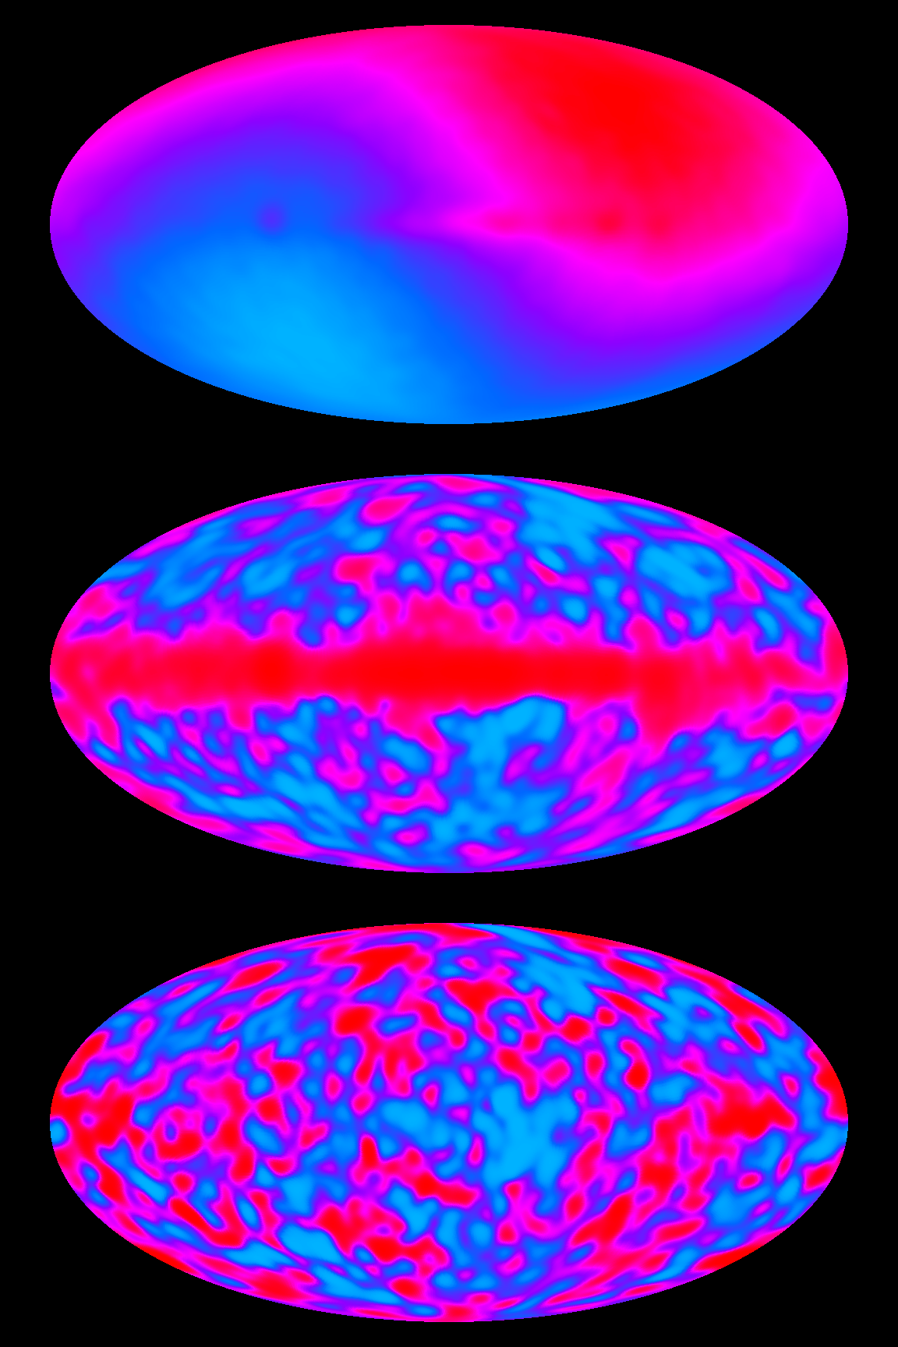



Dipoolasymmetrie
Er is een grote asymmetrie in de CMBR (in de orde van 10-3) door de peculiar snelheid van 368 km/s van de Aarde ten opzichte van de Hubble flow van de straling
Amplitude
Doppler formule
Er is ook een quadrupool term door verstrooiing van de CMBR aan stof
Amplitude

Slide 7
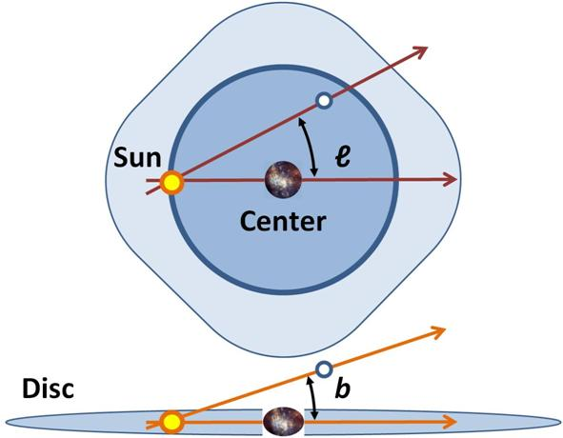
Galactische coordinaten
We bewegen in de richting

Slide 8
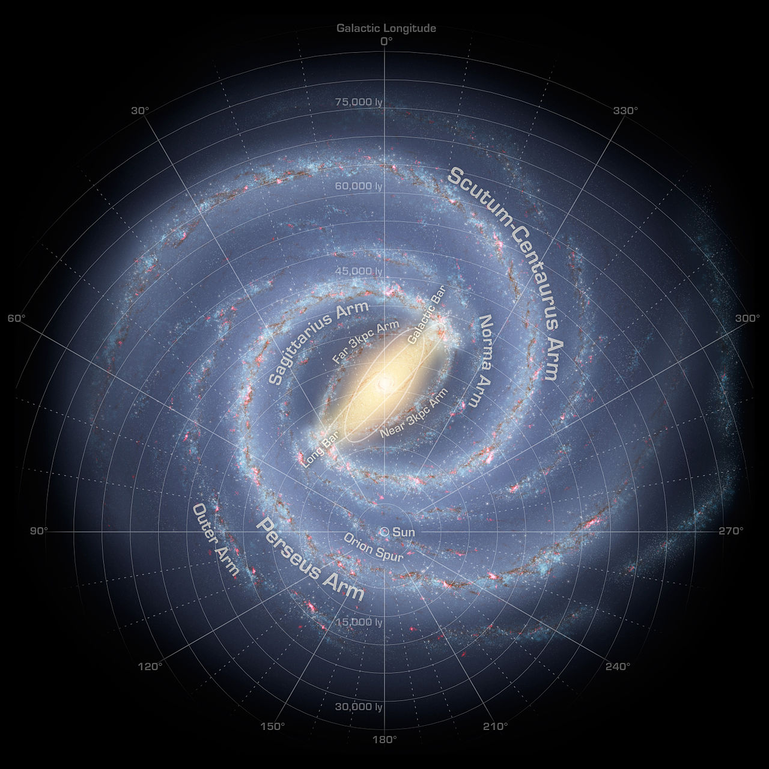
Galactische coordinaten
Galactische coordinaten

Slide 9
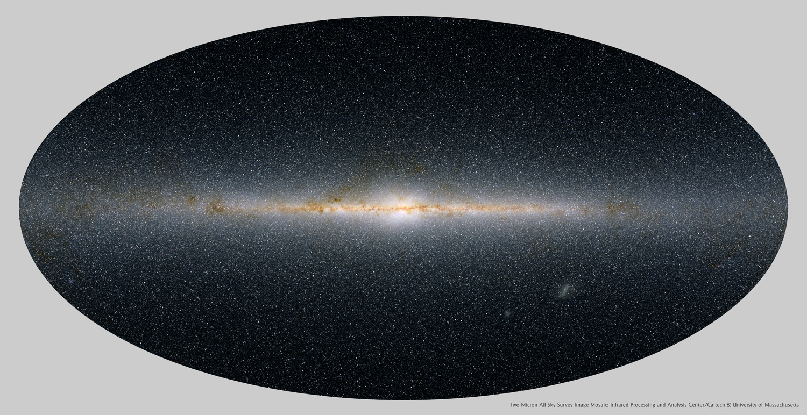
Galactische coordinaten

Slide 10
Planck
COBE werd gelanceerd op 14 mei 2009

Slide 11

Correcties op de Planck data
Notes:
This animation illustrates the painstaking work performed by cosmologists in the Planck Collaboration to extract the Cosmic Microwave Background from the data collected by Planck. The first image in the sequence shows the sources of emission detected on the whole sky at the microwave and sub-millimetre wavelengths probed by Planck, which range from 11.1 mm to 0.3 mm (corresponding to frequencies between 27 GHz and 1 THz).
The different sources of emission include:
discrete emission from individual galactic and extragalactic sources;
diffuse radio emission from interstellar material in the Milky Way, which is mostly due to synchrotron radiation emitted by electrons that spiral along the lines of the Galactic magnetic field, but also comprises bremsstrahlung radiation, emitted by electrons that are slowed down in the presence of protons, as well as emission from spinning dust grains;
diffuse emission due to the thermal emission from interstellar dust in the Milky Way;
and, finally, the Cosmic Microwave Background.
The cosmologists had to remove all possible contamination due to emission by foreground sources before they could fully explore the Cosmic Microwave Background data and compare them to cosmological models.

Slide 12
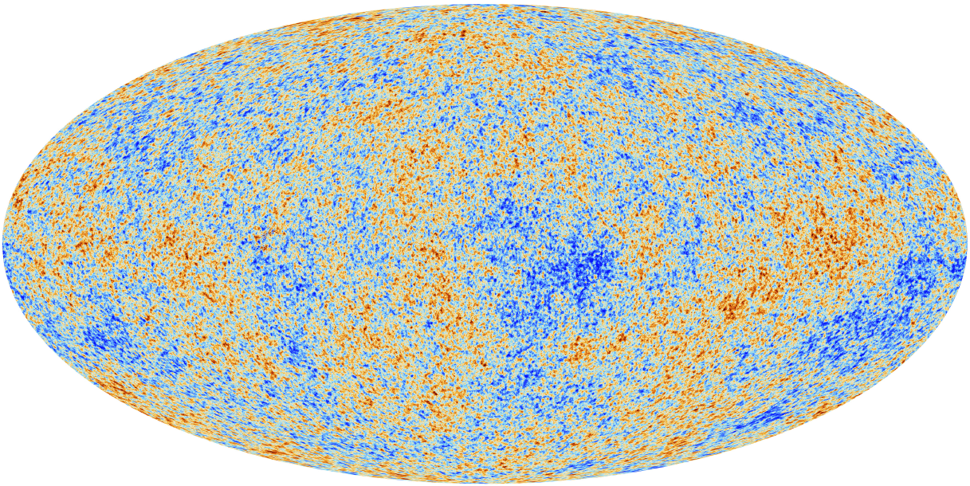
Fluctuaties
Na alle correcties, zien we de CMBR fluctuaties

Slide 13






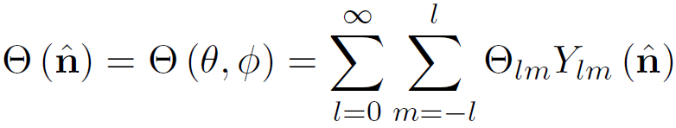
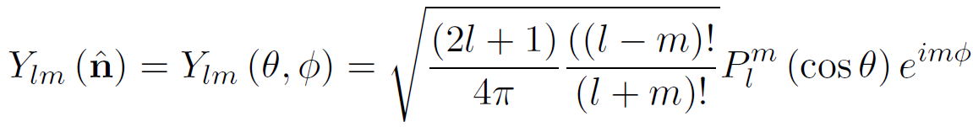
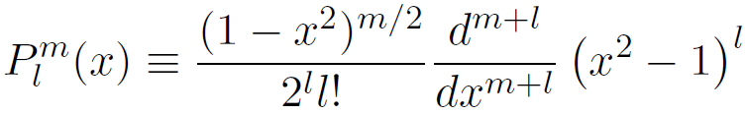
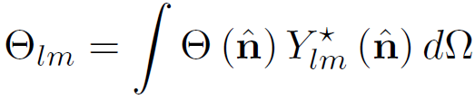
Analyse van fluctuaties
Definieer een punt aan de hemel met vector
Dit punt heeft een temperatuurfluctuatie
gemiddelde temperatuur
Correlatie tussen twee punten en is dan
Expandeer in sferisch-harmonische functies
Expansiecoefficienten

Slide 14
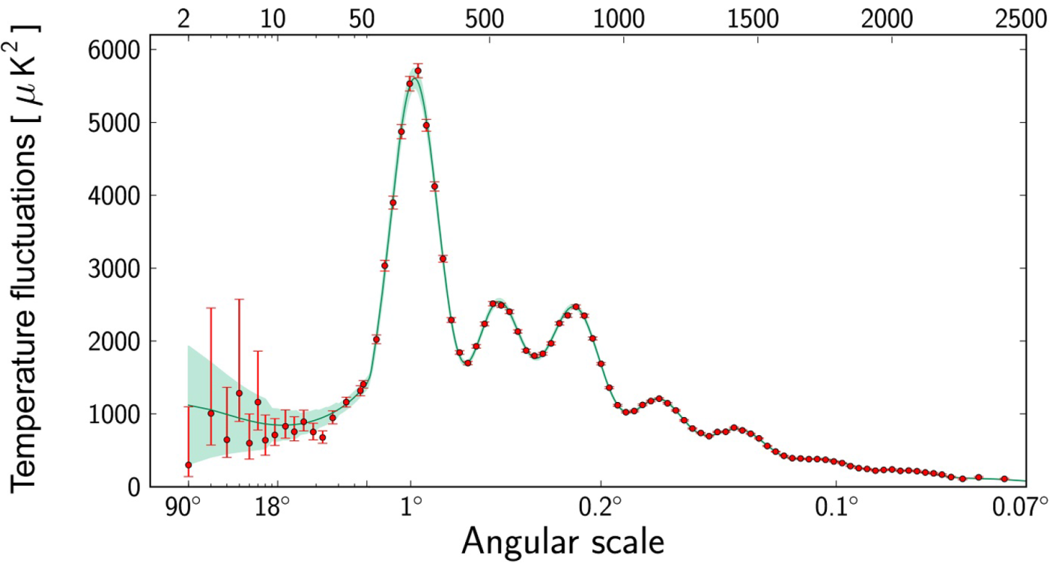

Power spectrum van CMBR
Informatie over temperatuurfluctuaties is gecondenseerd in power spectrum
We zien 7 pieken met verschillende amplituden
Data zijn in perfecte overeenstemming met LCDM model
Het oerplasma wordt aangeslagen tijdens inflatie, waarbij er dichtheidsverstoringen met hoge snelheid door het plasma gaan. Dat levert deze pieken

Slide 15
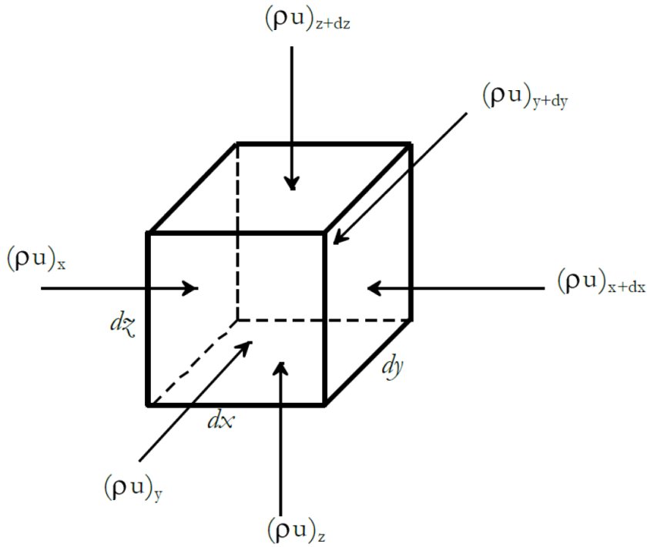


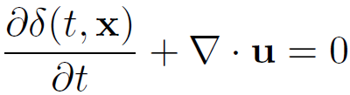
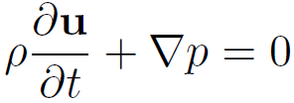
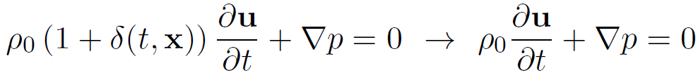
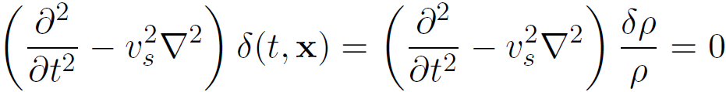
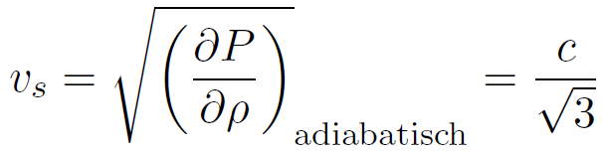
Akoestische oscillaties
Beschouw een deel van het plasma
Continuiteitsvergelijking
Dichtheid
We vinden
Veranderingen in snelheidsveld geven dichtheidsverschillen
Vergelijking van Euler
We vinden
Combineren geeft de akoestische golfvergelijking

Slide 16

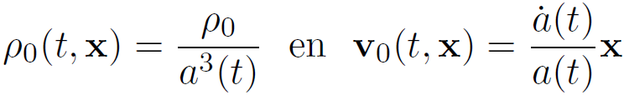
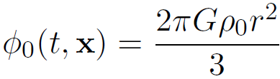

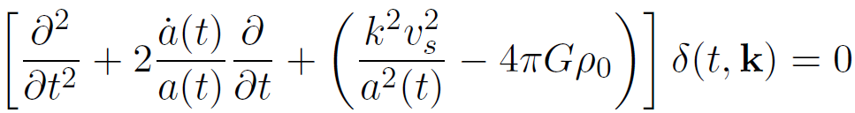
Akoestische oscillaties
Beschouw akoestische golfvergelijking in een expanderend heelal
Twee modificaties:
Afstanden nemen continu toe
Golven veroorzaken massaverdichtingen en die koppelen gravitationeel aan de golven
Gebruik poissonvergelijking
Akoestische golfvergelijking in expanderend heelal
Plasma in vroege heelal gedraagt zich als een perfecte vloeistof
Initiele quantumfluctuaties veroorzaken verdichtingen en structuur

Slide 17

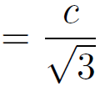
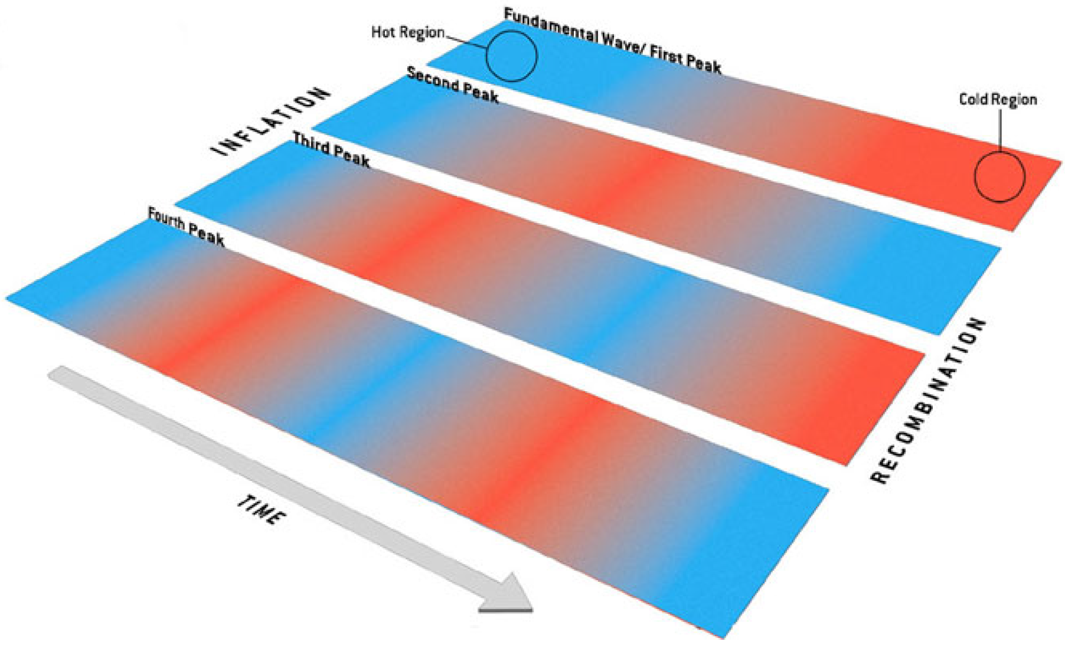

Akoestische oscillaties
Inflatie slaat het plasma aan op alle schalen
De snelheid waarmee verstoringen door het plasma gaan is bekend
De tijd van recombinatie ligt vast: 380.000 jaar
Er geldt

Slide 18
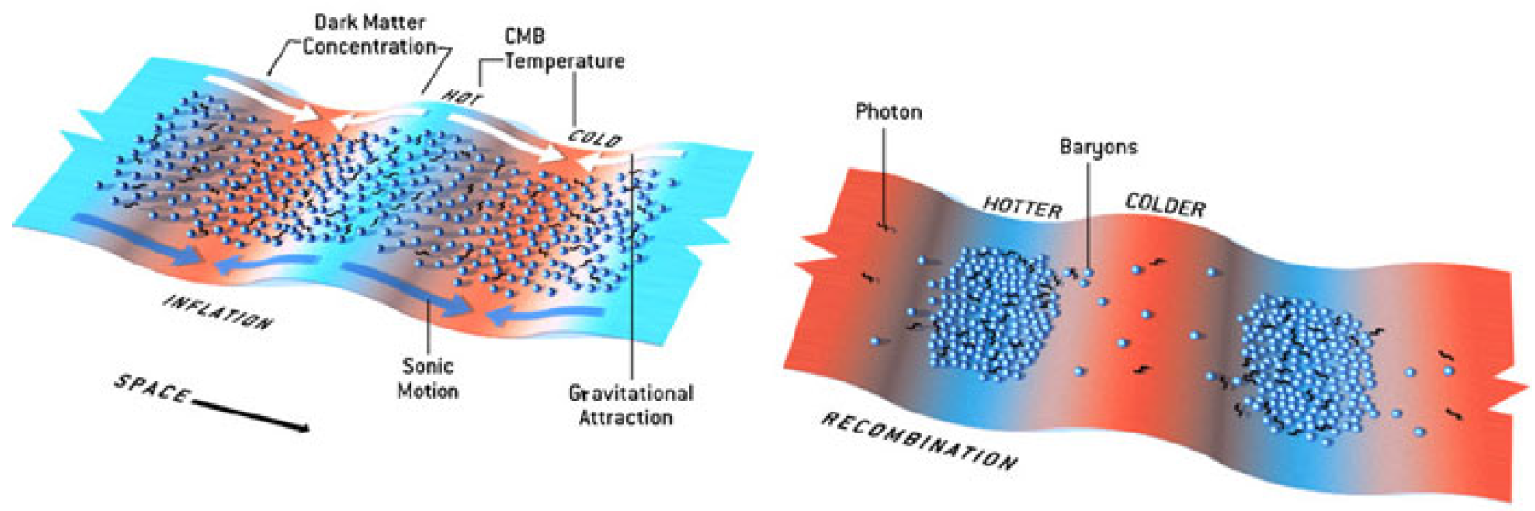
Akoestische oscillaties
Samenspel tussen baryonische materie en donkere materie
Baryonische materie voelt de fotondruk
Donkere materie geeft gravitationele interactie
Bij fundamentele golf in fase, bij tweede piek in tegenfase

Slide 19

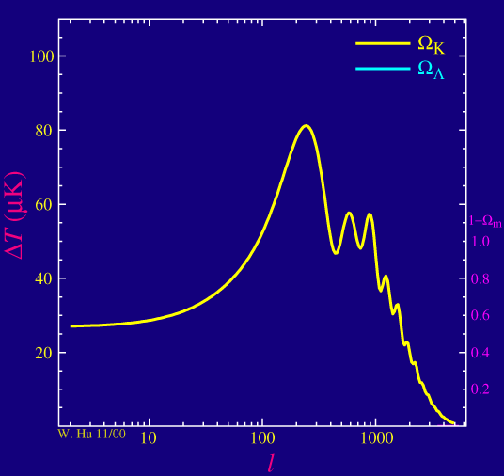
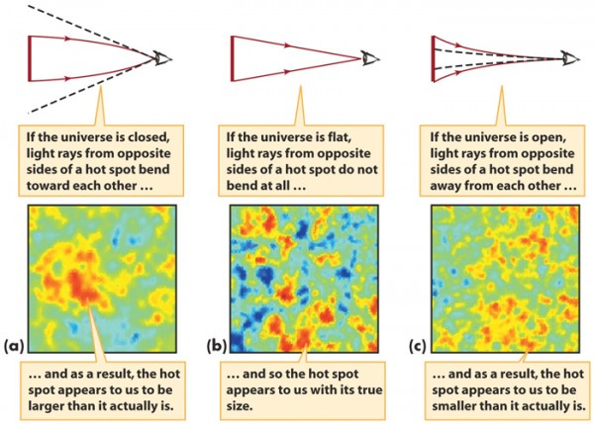
Kromming van het heelal
Golflengte van de sterkste oscillaties
Dat is dan 134 kpc en dit is een “standaardmaat”, nu groter, dus 146 Mpc
Planck toont karakteristieke hoekgrootte
De hoekafstand is dan

Slide 20
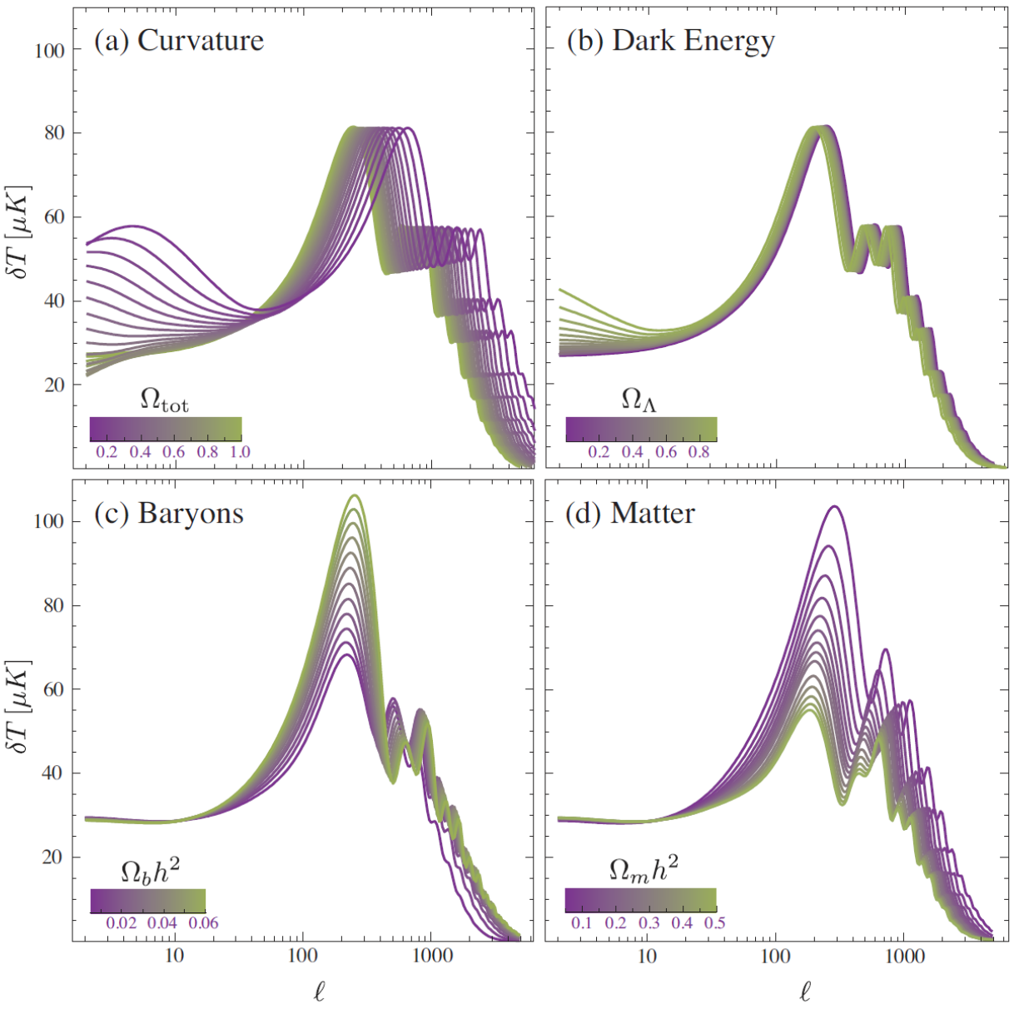
Kosmologische parameters
Gevoelig voor kromming, en de bijdragen van baryonische en donkere materie
Minder gevoelig voor de bijdrage van donkere energie
Combineer CMBR data met data van andere experimenten, zoals SNIa, BAO, etc.

Slide 21
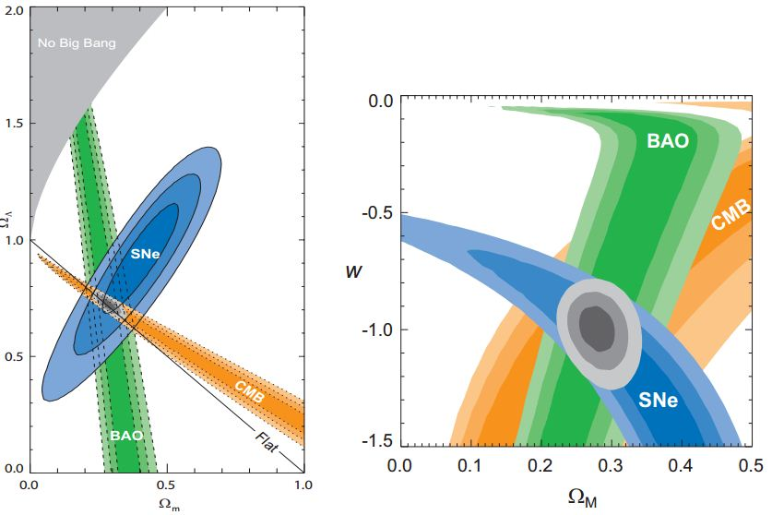
Moderne kosmologie
Combineer CMBR data met data van andere experimenten, zoals SNIa, BAO, etc.

Slide 22
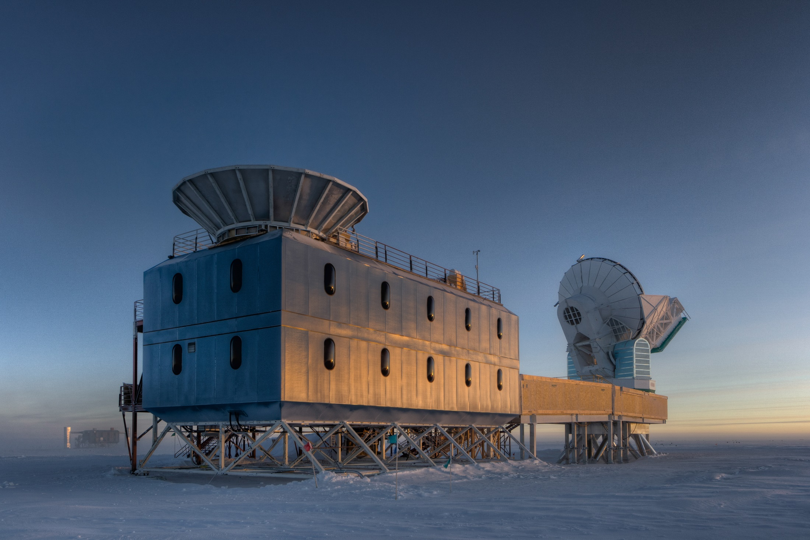
Moderne kosmologie
BICEP2 op de Zuidpool

Slide 23
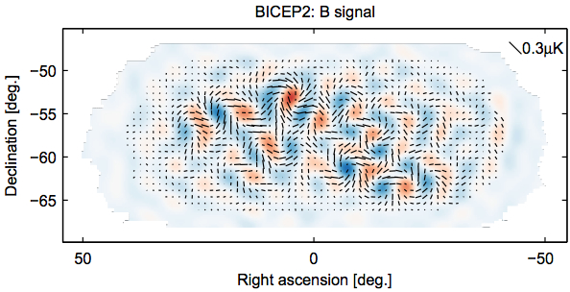
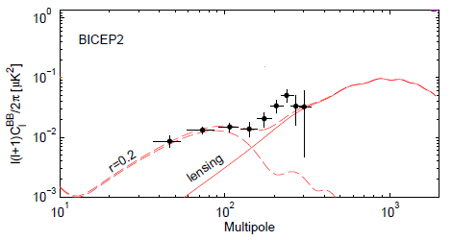
Moderne kosmologie
Polarisatie van de CMBR

Slide 24
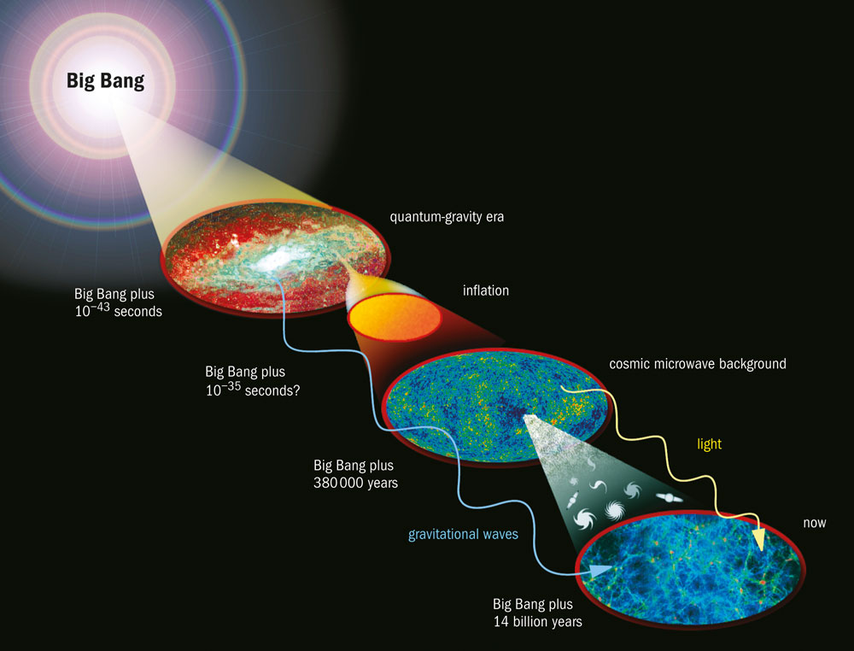
Signalen van inflatie?!

